Slide 1
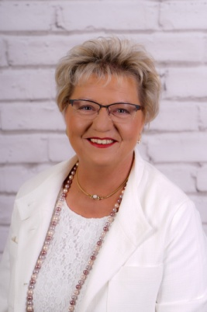
TYPISierungsaktion
für Brigitte Reger u.v.a.
Samstag, 11.05.2024 ● 10:00 - 15:00 Uhr
im Gasthaus Reger
Ringstraße 1 ● 84326 Falkenberg OT Taufkirchen
Brigitte ist die Wirtin vom Gasthaus Reger in Taufkirchen. Mitte März 24 hat sie völlig unerwartet die Diagnose Leukämie erhalten. Nun braucht Sie unbedingt eine Stammzellspende. Ein/e passender Stammzellspender:in kann ihr Leben retten!
Jede gesunde Person im Alter zwischen 17 und 45 Jahren ist aufgerufen, sich mit den Taufkirchner Vereinen an diesem Tag in die Stammzellspenderdatei der Stiftung ABK aufnehmen zu lassen. Ein einfacher Wangenabstrich genügt, um potenzieller Lebensretter bzw. Lebensretterin zu werden.
Dieser geringe Aufwand kann für einen Leukämiepatienten das ganze Leben bedeuten!
Krempel die Ärmel hoch und pack es an - jetzt!
Bitte keine Doppelregistrierungen. Wer bereits in einer anderen Stammzellspenderdatei registriert ist, braucht sich nicht nochmals aufnehmen lassen!
Lasst euch typisieren!
Helft mir und vielen anderen Leukämiepatienten DEN „genetischen Zwilling“ zu finden!
Kommt am Samstag dem 11. Mai 2024 zwischen 10:00 – 15:00 Uhr ins Gasthaus Reger nach Taufkirchen. Fürs leibliche Wohl ist bestens gesorgt.
Familie Reger und die örtlichen Vereine freuen sich über alle die teilnehmen und bedanken sich von Herzen im voraus. Auch allen Herlfer:innen und Unterstützer möchten wir jetzt schon ein großes Dankeschön aussprechen!
In Kooperation mit den Taufkirchner Vereinen
Robert-Koch-Allee 23 • 82131 Gauting • Telefon 089-89 32 66 28 • helfen@akb.de • www.akb.de • www.facebook.com/AktionKnochenmarkspendeBayern

